Slide 1
Couplage LiCore – ALICES

Slide 2

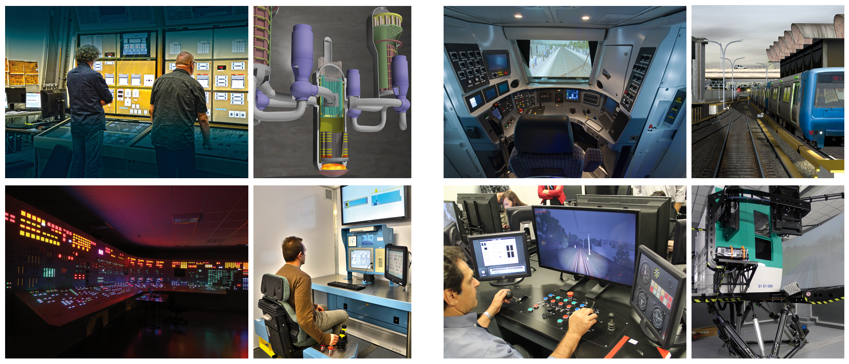
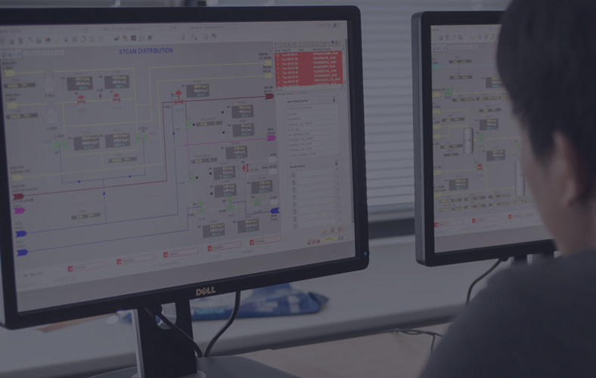

CORYS Activities
Power and Industry
Transportation

Slide 3
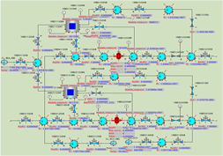
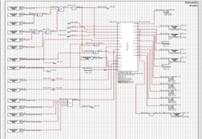
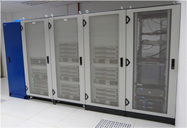
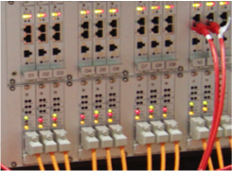

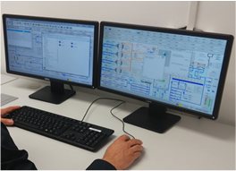
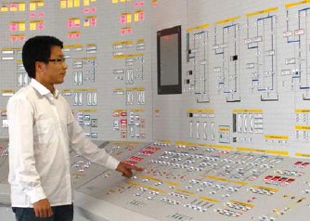
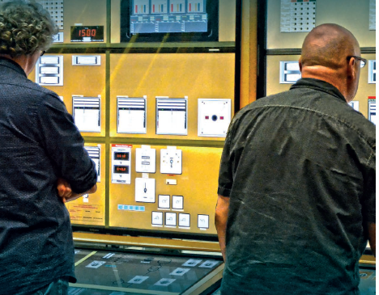
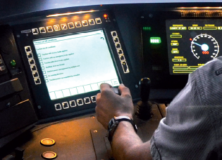
ALICES
Integrated simulation workshop and integration platform
Simulation models
External codes
Emulation
HW in the loop
Integration platform
Heterogeneous modules
Real time computation
Multimachine synchronisation
Screen based
Hard panel
Soft panel
Hybrid

Slide 4
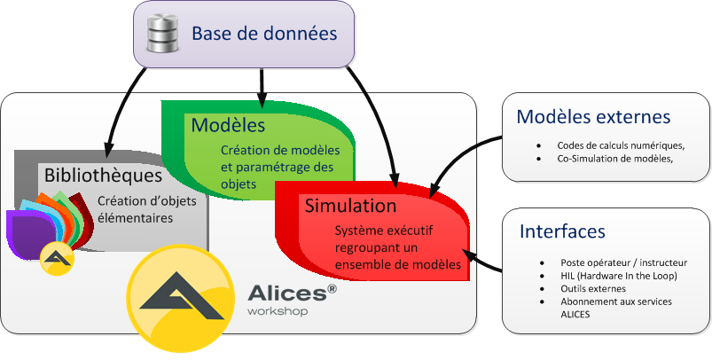
Couplage LiCore – ALICES
ALICES (Atelier Logiciel Interactif de Conception et d’Etude de Simulateurs)
  Atelier de conception et de validation de procédés
    Conception orientée-objet
    Intégration de briques logicielles externes
    Simulation dynamique
  Simulateurs de formation
    Principes de base,
    Générique / Multifonctions
    Pleine échelle
  Quelques réalisations
    Simulateur pleine échelle
      EPR Flamanville, EPR Taishan
    Simulateur de formation:
      C-EPR, C-1300, SIREP

Slide 5


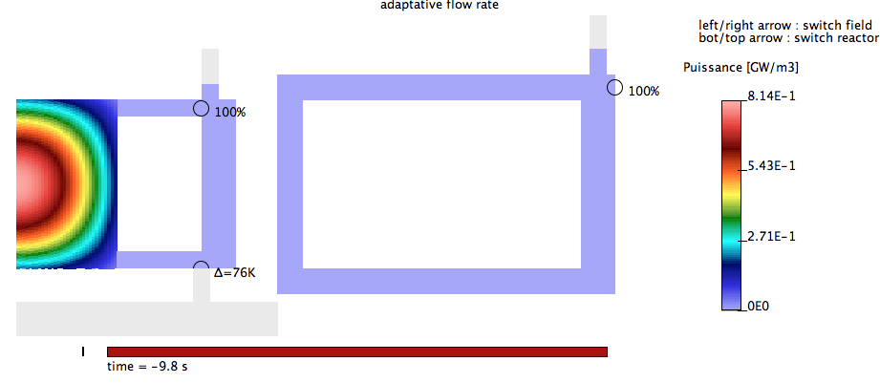

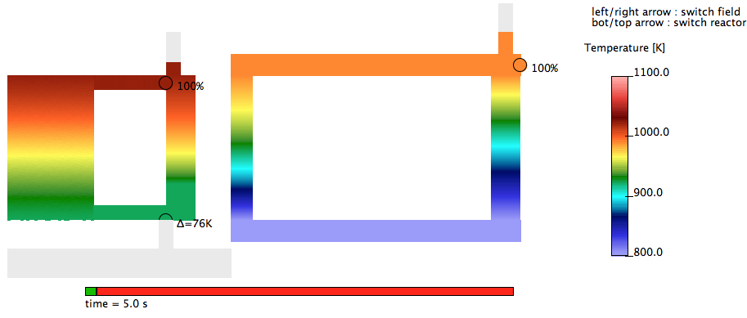

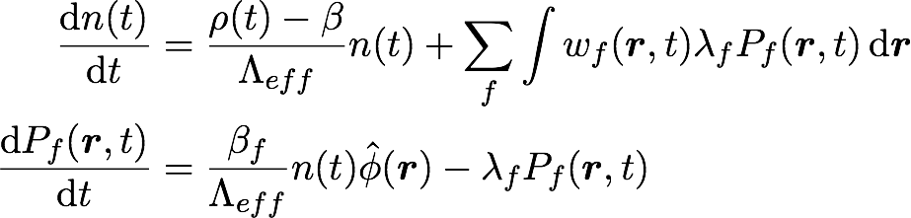

Code Système LiCore
@ Axel Laureau, Thèse de doctorat, Université Grenoble Alpes, 2015
Circuit intermédiaire
Circuit combustible
Système de vidange d’urgence
utilise une pondération adjointe ( ici)
Thermohydraulique : mouvement linéaire
(avec une distribution de vitesse donnée)
Neutronique : Cinétique Point par Zone :
- fonction cos. Bessel
- cinétique point : séparation espace-temps
Équations résolues:
neutrons:
famille f de précurseurs :
flux scalaire neutronique
distribution normalisée
β: fraction de neutrons retardés (~300 pcm)
Λeff: temps de génération (~1μs)
ρ: réactivité
population

Slide 6
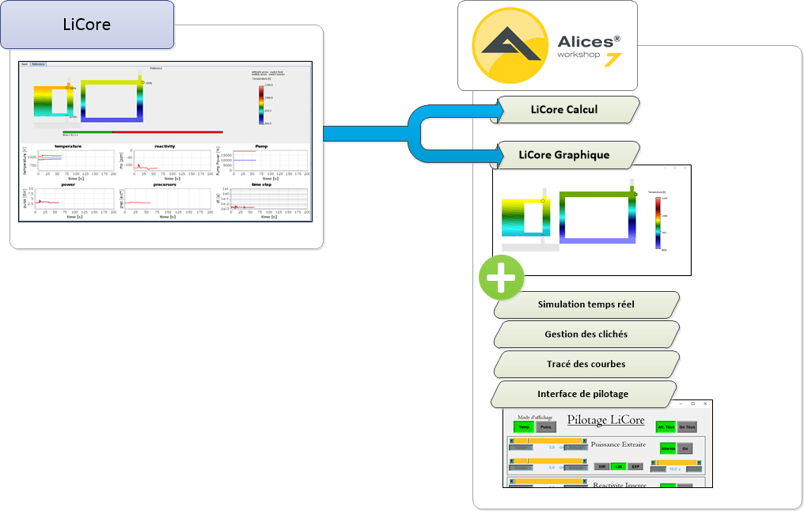
Couplage LiCore – ALICES
@ Olivier Bruneau, CORYS et Florian Passelaigue, stage 2ème année PHELMA, CORYS-LPSC été 2018
Modifiez les styles du texte du masque
  Deuxième niveau
    Troisième niveau
      Quatrième niveau
        Cinquième niveau
Couplage LiCore dans ALICES
  Découplage IHM et code de calcul
  Encapsulation LiCore dans le système exécutif ALICES
  Accès aux fonctionnalités ALICES

Slide 7
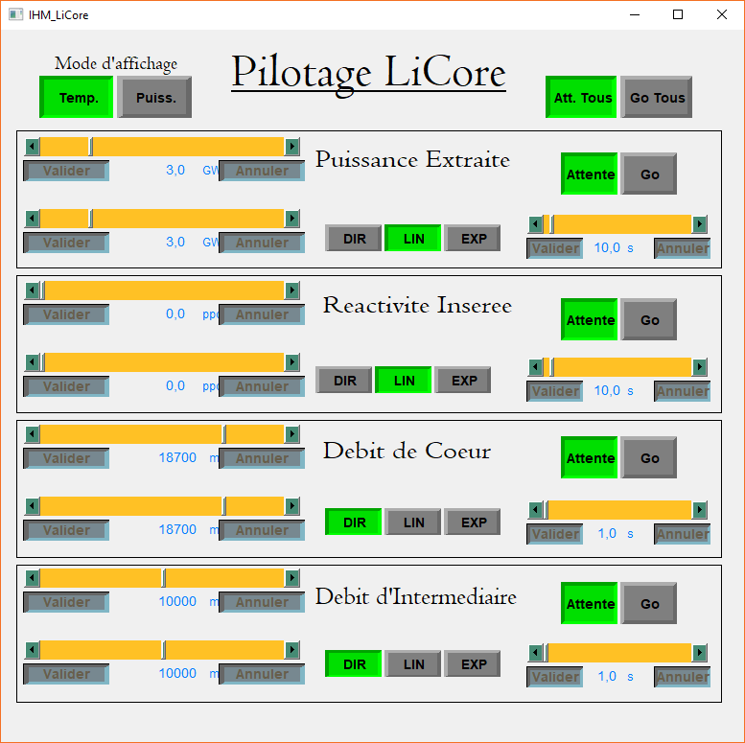
Couplage LiCore – ALICES
Pilotage de LiCore depuis ALICES
  Grandeurs pilotables depuis ALICES
    Puissance extraite
    Réactivité insérée
    Débit de cœur
    Débit d’intermédiaire
  Profils disponibles
    Echelon
    Evolution linéaire
    Croissance exponentielle vers la valeur cible

Slide 8
Couplage LiCore – ALICES
Perspectives
  Gestion du cliché dans LiCore
    Définition des variables d’état du code LiCore
    Exposition des variables d’état en tant qu’interfaces vers ALICES
  Couplage d’un modèle de salle des machines
    Détourage et couplage d’un modèle de principe existant à CORYS
  Amélioration des commandes
    Ajout des vues de commandes côté salle des machines et production d’électricité

